Slide 1
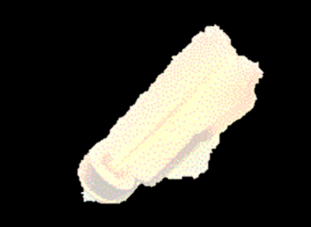
足毽（一）
- 历史和器材
- 手掌毽

Slide 2

考考你
足毽的发源地在那？
足毽有多少种玩法？每一种玩法有什么特色？
手掌毽是什么？
精彩内容包括：
足毽起源简介
足毽玩法介绍和示范影片
手掌毽练习
准备好就马上开始！

Slide 3
起源
踢毽子是一种游戏，也是中国的一种民间运动。
从古代军中游戏「蹴踘」（黄帝时所发明的足球游戏）中演变而来，已有千多年历史。
在清朝时，踢毽活动流行更广，技术高超。翟灏通俗篇中有说：「今京巿民，为此最工、项、额、口、鼻、眉、腹、膺（胸）部等皆可代足，一人能兼应数敌，自弄则可终日绕身不堕。」上述为足毽中之「花毽」玩法。
「蹴踘」介绍影片： https://www.hkedcity.net/etv/zh-hant/resource/1401956893 (2:11-3:37)

Slide 4

足毽的玩法
围毽
花毽（花式足毽）
网毽（竞技比赛）

Slide 5
围毽
2人以上围成一圈
互相对踢
适合男女老幼
参考影片
日常8点半（体育运动）：第十一集 （香港电台，2018）
(6:39-6:55 )
https://www.youtube.com/watch?v=yW0sf5EBuWE

Slide 6
花毽（花式足毽）
单人或多人组合
透过不同花式动作完成指定的要求，而当中的动作称之为「套路」
可配合音乐以增加观赏性

Slide 7


网毽（竞技比赛）
集羽毛球场地，足球技术，及排球规例为一体的竞技项目
有正式本地及国际赛事
参考影片
毽技精湛 突破难关 （政府新闻处，2017）（0:04-1:42）
https://www.youtube.com/watch?v=SSj5_4pBIxM

Slide 8
网毽比赛场地
比赛的场地为羽毛球场较外的边线及较内的底线
底线
网高：
1.5米（女子组）
1.6米（男子组、混双）
边线

Slide 9
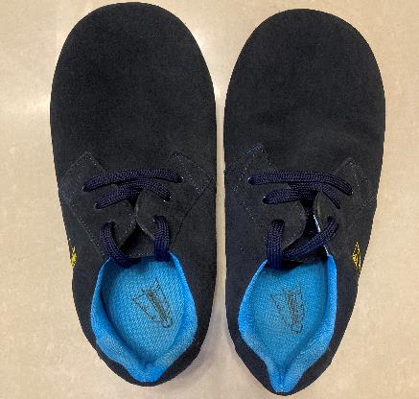
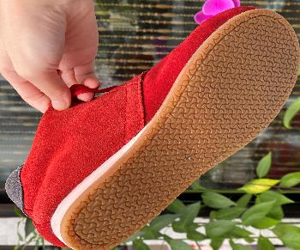
网毽鞋
正面及侧面：较平和宽阔
  防滑、耐磨、提升稳定性

Slide 10
练习 – 手掌毽

Slide 11
手掌毽练习
掌握触毽的时间和节奏
培养毽感
参考影片
足毽示范片段1 （康乐文化事务署 教育局，2016） （4:52-5:33）
https://www.youtube.com/watch?v=RP8AE99xCNA

Slide 12
手掌毽
  动作要点：
  手指合实，以手掌心触毽
  手掌心向上拍打毽的底部
  待毽下坠时，手臂带动手掌再把毽向上打起
  纪录连续控毽的次数
  变化：以惯用手、非惯用手或左右手轮流击打

Slide 13

手掌毽
常犯错误：
  拍打毽的羽毛
  手腕用力
  毽未下降，便触毽
如家中没有足毽，可以包装纸巾、橡皮擦、纸球代替

Slide 14
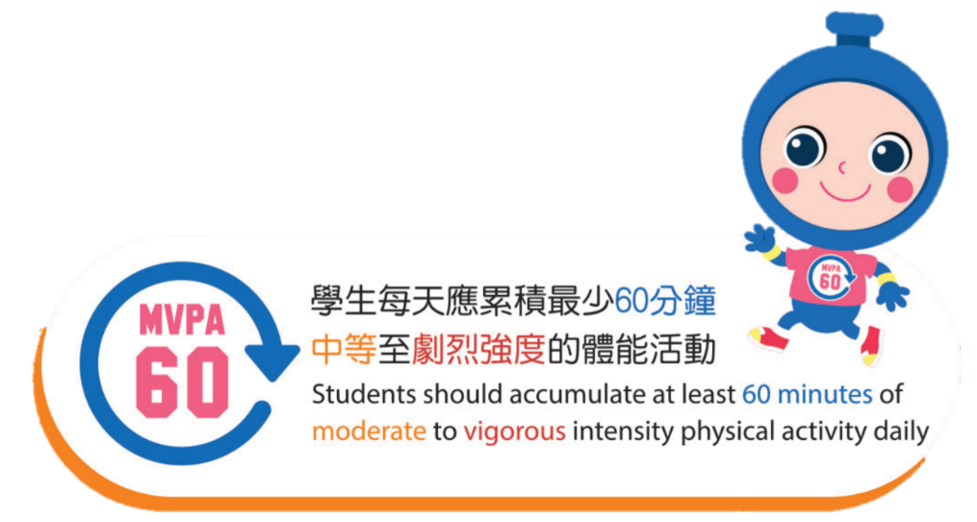
谢谢！

